Slide 1
Riki Sorsa
Syntyi: 26.12.1952 Born: 26.12.1952
Kuoli: 10.5.2016 Death: 10.5.2016

Slide 2
Elämä Life
Riki oli Suomessa aikanaan todella suosittu
2 poikaa: Rasmus ja Rufus
Oikea nimi Esko Richard Sorsa ___________________________________________
Riki was very famous in Finland
He has two sons: Rasmus and Rufus
His real name was Esko Richard Sorsa

Slide 3
Ura Career
Reggae OK oli suomen Euroviisu edustuskappale vuonna 1981
Kappale sijoittui 16.
Hänen esikuviaan olivat: Small faces, The Beach boys, The Kinks
Sorsa teki suomen ensimmäisen CD-julkaisun _________________________________________________________
Reggae OK was Finland’s song at Eurovision contest in 1981
The song was the 16th
His idols were :Small faces, The Beach boys, The Kinks
Sorsa make the first Finnish CD
The song Muuttohaukka
https://youtu.be/2C_jB9YjQgc

Slide 4
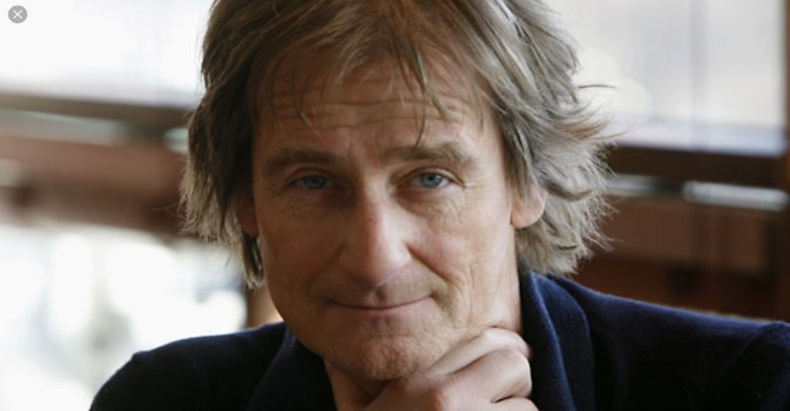
Syöpä Cancer
Rikillä oli kaksi syöpää: nenä-ja nielusyöpä 2006 ja 2015 keuhkosyöpä, johon hän kuoli __________________________________________________________
Riki had two cancers: nose and throat cancer in 2006 and lung cancer in 2015
He died of cancer.

Slide 5
Thanks for watching! Made by: Sara and Tuomas from Muuruvesi, 6th class Finland

